Slide 1
MAP Rozvoj vzdělávání na Mariánskolázeňsku
CZ.02.3.68/0.0/0.0/15_005/0000712
Hroznatova akademie
11. října 2018

Slide 2
Mariánskolázeňsko
–
kvalitní místo
pro život a podnikání

Slide 3
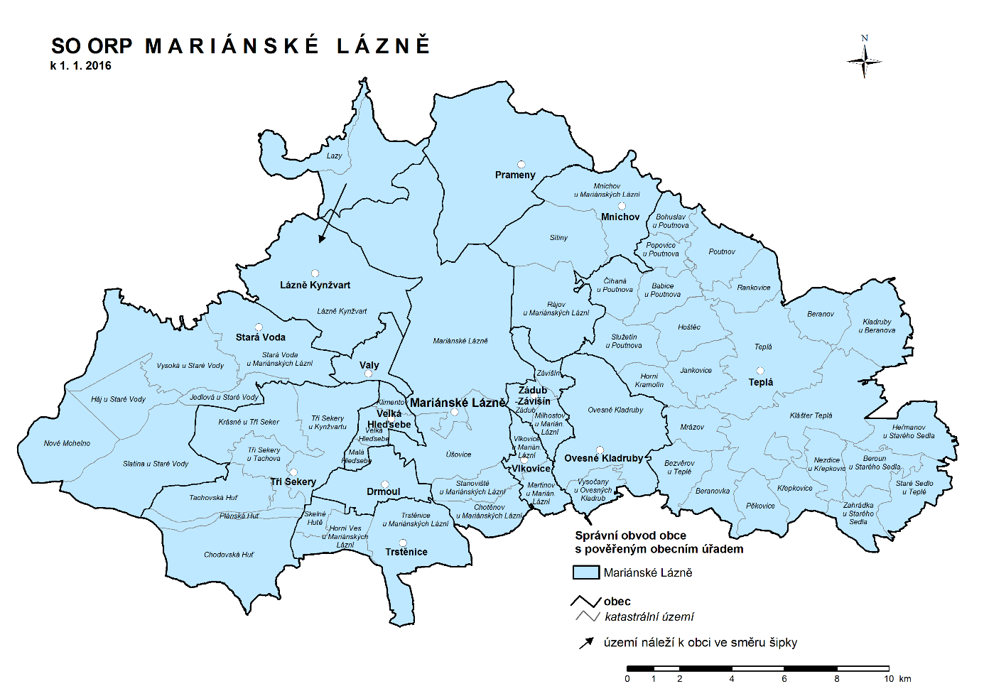

Slide 4
MAP Rozvoj vzdělávání na Mariánskolázeňsku
Realizátor: Dobrovolný svazek obcí Mariánskolázeňsko
Registrační číslo projektu: CZ.02.3.68/0.0/0.0/15_005/0000712
Realizace: 1. 6. 2016 - 31. 5. 2018
Realizační tým: projektový manažer: Daniela Morávková,
vedoucí projektu: Mgr. Jana Čížková
Datum zahájení fyzické realizace projektu: 01. 06. 2016
Předpokládané datum ukončení fyzické realizace projektu: 31. 5. 2018

Slide 5
Přehled problémových oblastí a klíčových problémů v území
Problémovou oblast nechápeme jako něco, co je špatně, ale je to oblast, kde je třeba hledat řešení a příležitost k budoucímu rozvoji. Jako problémové byly definovány:
Dotace a finance
Kvalitní a kvalifikovaní pedagogové
Spolupráce s rodiči
Infrastruktura a vybavení
Kvalita a motivace
Inkluze – vzděláváme se společně
Nerovnost ve vzdělávání – sociálně nepřipravení, nadaní žáci
Regionální identita
Nepříznivý demografický vývoj

Slide 8
Předškolní vzdělávání a péče: dostupnost – inkluze – kvalita
Čtenářská a matematická gramotnost v základním vzdělávání
Inkluzivní vzdělávání a podpora dětí a žáků ohrožených školním neúspěchem
Rozvoj podnikavosti a iniciativy dětí a žáků
Rozvoj kompetencí dětí a žáků v polytechnickém vzdělávání
Kariérové poradenství a základních školách
Průřezová a volitelná témata - rozvoj kompetencí digitálních, cizí jazyk, sociální, kulturní povědomí

Slide 11
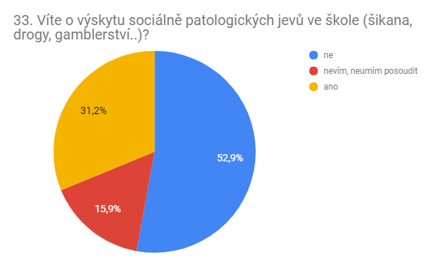

Slide 12
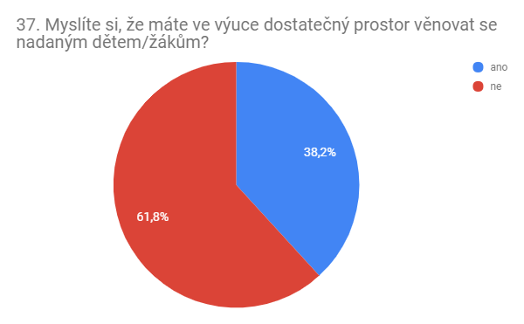

Slide 13
Děkuji za pozornost

